Slide 1



Gymnázium, SNP 1, 056 01 Gelnica Web: www.gymgl.sk |  | KĽÚČ K INOVATÍVNEMU VZDELÁVANIU ITMS kód projektu: 26110130703
FUNKCIA A JEJ VLASTNOSTI
RNDr. Anna Slovenkaiová

Slide 2
Obsah
Opakovanie
Vlastnosti funkcie
Monotónnosť
Ohraničenosť
Parita
Extrémy
Perióda funkcie
Precvičovanie

Slide 3
Vlastnosti funkcie - monotónnosť
Funkcia sa nazýva rastúca na množine M práve vtedy, keď:
∀ x₁,x₂є M: x₁<x₂⇨ f(x₁) < f(x₂)
Funkcia sa nazýva klesajúca na množine M práve vtedy, keď:
∀ x₁,x₂є M: x₁<x₂⇨ f(x₁) > f(x₂)
Funkcia sa nazýva prostá na množine M práve vtedy, keď:
∀ x₁,x₂є M: x₁≠x₂⇨ f(x₁) ≠ f(x₂)

Slide 4
Vlastnosti funkcie - ohraničenosť
Funkcia sa nazýva zhora ohraničená na množine M ⇔
∃ hєR, že ∀ xєM: f(x) ≤ h
Funkcia sa nazýva zdola ohraničená na množine M ⇔
∃ dєR, že ∀ xєM: f(x) ≥ d
Funkcia sa nazýva ohraničená na množine M práve vtedy, keď je ohraničená zhora aj zdola.

Slide 5
Vlastnosti funkcie - parita
Funkcia sa nazýva párna na množine M ⇔ 1. ∀ xєM aj –xєM ˄
2. ∀ x, -xєM: f(x)= f(-x)
Graf párnej funkcie je súmerný podľa osi y.
Funkcia sa nazýva nepárna na množine M⇔ 1. ∀ xєM aj –xєM ˄
2. ∀ x, -xєM:-f(x)= f(-x)
Graf nepárnej funkcie je súmerný podľa bodu [0,0].

Slide 6
Vlastnosti funkcie - extrémy
Funkcia má na množine M v bode aєM minimum ⇔ ∀ xєM: f(x) ≥ f(a)
Funkcia má na množine M v bode aєM maximum ⇔ ∀ xєM: f(x) ≤ f(a)
Vlastnosti funkcie - periodičnosť
Funkcia sa nazýva periodická, ak existuje také p >0, že pre ∀ kєZ: 1. ak xєD(f), potom aj (x+kp)єD(f) 2. ∀xєD(f): f(x)=f(x+kp)
Číslo p sa nazýva perióda funkcie.

Slide 7
Ďakujem za pozornosť.

Slide 8
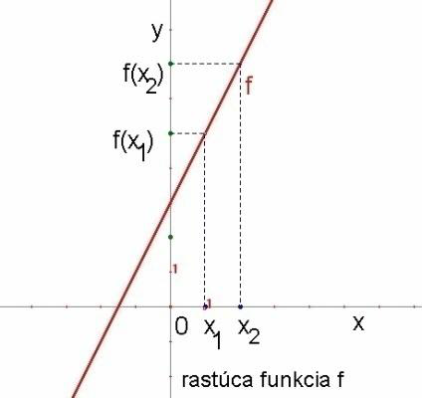
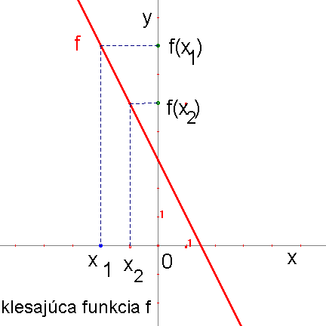

Slide 9
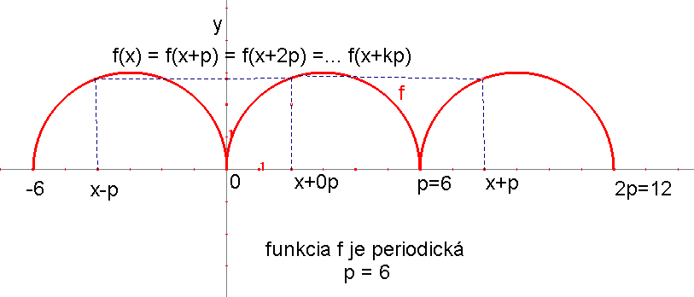

Slide 10
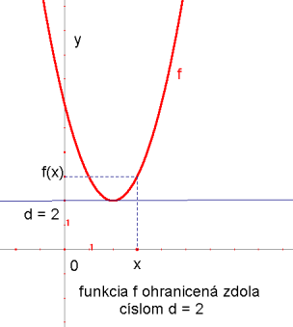
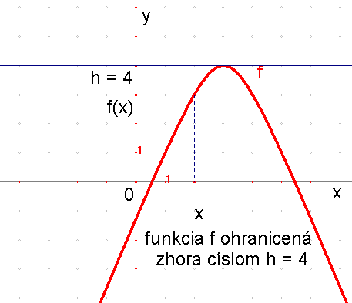

Slide 11
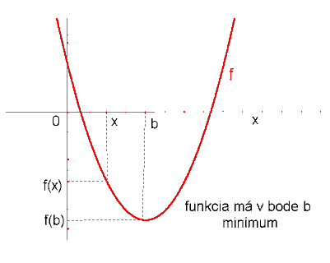
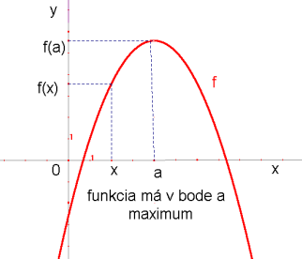

Slide 12
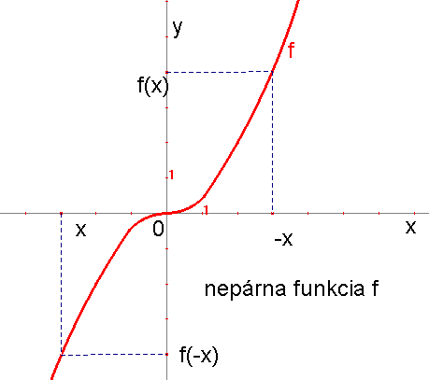
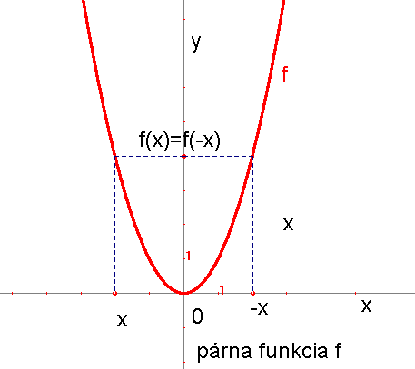

Slide 13
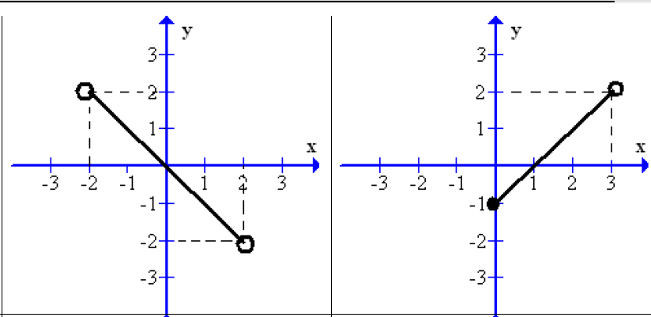
1.Rozhodnite či daný graf predstavuje funkciu. Svoje tvrdenie odôvodnite.
2.Určte definičný obor, obor hodnôt, priesečník funkcie s osou x, y.
Graf 1
Graf 2

Slide 14
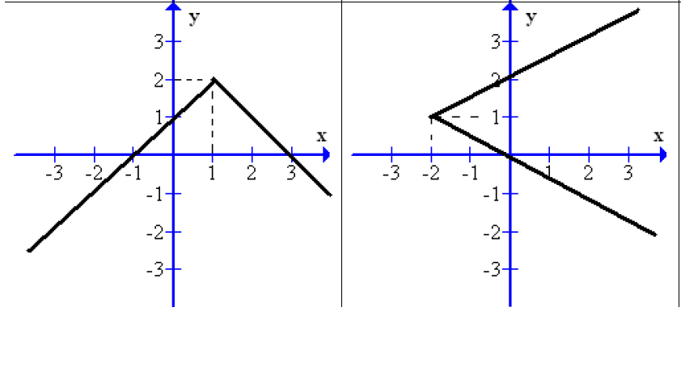
Graf 3
Graf 4

Slide 15
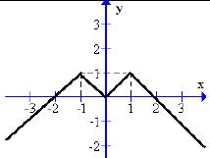
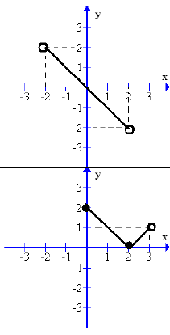
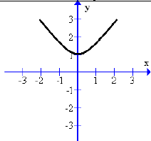
f1
f2
f3
f4

Slide 16
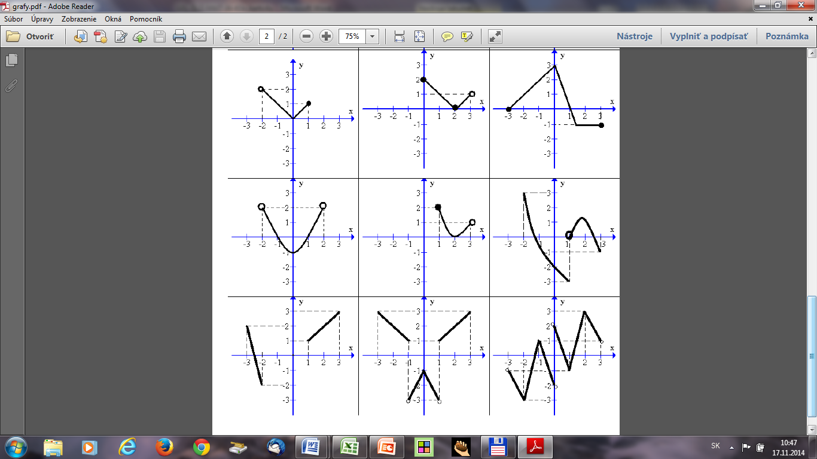
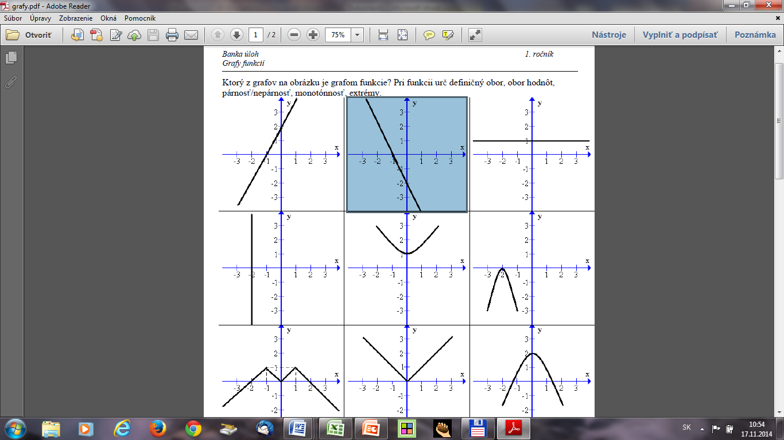
Úloha č.1 Na základe grafu funkcie určte jej vlastnosti: monotónnosť, parita, extrémy, ohraničenosť, definičný obor, obor hodnôt. Úloha č.2 Vyberte si graf ľubovoľnej funkcie a dokážte jej vlastnosti.

